Slide 1

Skúsenosti z výkonu štátneho zdravotného dozoru, úradnej kontroly potravín a auditov v zariadeniach školského stravovania
Ing. Erika Szabóová
Oddelenie hygieny detí a mládeže
Pracovná porada vedúcich zamestnancov zariadení školského stravovania

Slide 2


Legislatíva
Zákon 355/2007 Z.z. o ochrane, podpore a rozvoji verejného zdravia a o zmene a doplnení niektorých zákonov v znení neskorších predpisov
Zákon 152/1995 Z.z. o potravinách
Vyhláška MZ SR č.533/2007 Z.z. o podrobnostiach o požiadavkách na zariadenia spoločného stravovania
Vyhláška MZ SR č. 585/2008 Z. z. , ktorou sa ustanovujú podrobnosti o prevencii a kontrole prenosných ochorení
Vyhláška MZ SR č. 75/2023 Z.z. o podrobnostiach o požiadavkách na zariadenia pre deti a mládež

Slide 3


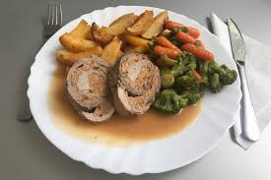
Legislatíva
Zákon č. 355/2007 Z. z.
- § 24 ods. 5 písm. b/:
Prevádzkovateľ školského stravovacieho zariadenia je povinný zabezpečiť pri podávaní stravy, aby strava bola pripravovaná zo zdravotne neškodných potravín so zodpovedajúcou energetickou a biologickou hodnotou.

Slide 4
Legislatíva
Vyhláška č. 533/2007 Z. z.
- § 9 ods. 2
Na zabezpečenie zdravotnej bezpečnosti vyrábaných pokrmov a nápojov
c) sa nesmú zmrazovať hotové pokrmy, polotovary a potraviny dodané do zariadenia spoločného stravovania v nemrazenom stave, okrem chladeného a vákuovo baleného mäsa, rýb a iných morských živočíchov, očistenej, celej alebo nakrájanej zeleniny, očisteného celého alebo nakrájaného ovocia.
j) možno na zmrazovanie používať len hlboko zmrazovacie zariadenie osobitne určené na tento účel (šokery); teplota v jadre výrobku pri zmrazení je najmenej -18℃ alebo nižšia.
Podmienky uchovávania polotovarov, rozpracovaných pokrmov a hotových pokrmov sú uvedené viď. Príloha 2

Slide 5
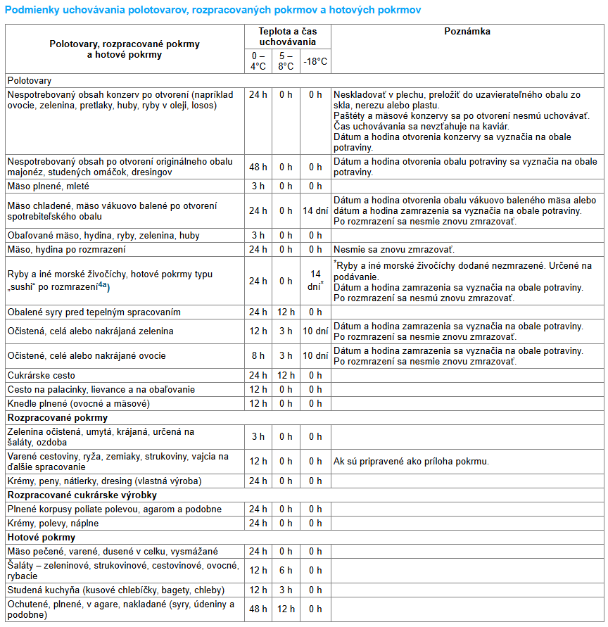
Legislatíva

Slide 6
Legislatíva
Zákon č. 152/1995 Z.z.
- § 10 SKLADOVANIE POTRAVÍN
Ten kto skladuje potraviny a zložky na ich výrobu, je povinný dodržiavať ustanovenia:
b) Zabezpečiť čistotu skladovacích priestorov a manipulačného zariadenia a vykonávanie dezinfekcie, dezinsekcie a deratizácie podľa všeobecne záväzných právnych predpisov,
c) Kontrolovať potraviny a zložky a ukladať ich spôsobom, ktorý umožní bezpečné vykonávanie ich kontroly, manipulácie s nimi, včasné zistenie zdraviu škodlivých potravín, potravín po dátume spotreby a po dátume minimálnej trvanlivosti a ich vyradenie z obehu a oddelené uloženie a zreteľné označenie výrobkov na iný než pôvodný účel,
d) Zabezpečiť oddelené skladovanie nezlúčiteľných druhov výrobkov vzájomne ovplyvňujúcich bezpečnosť a kvalitu,

Slide 7
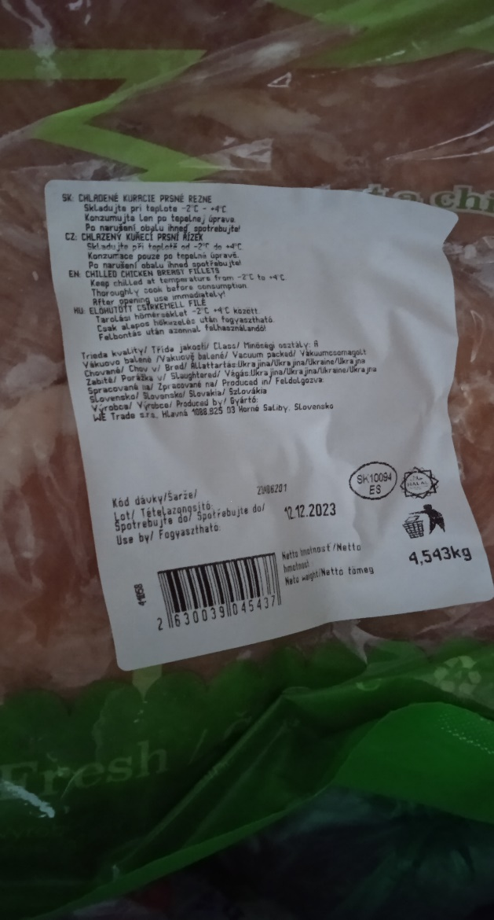
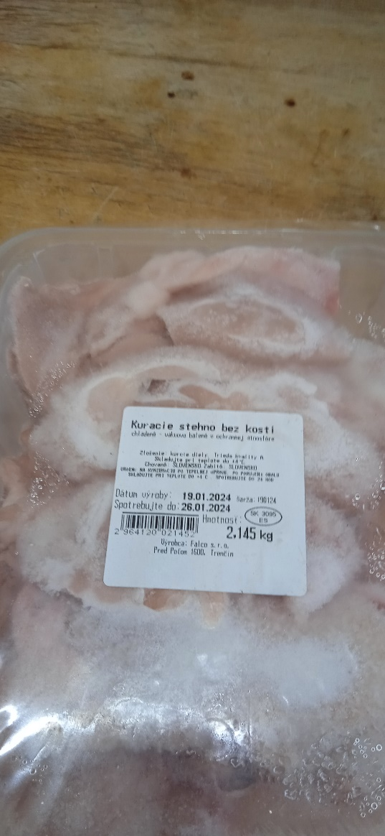
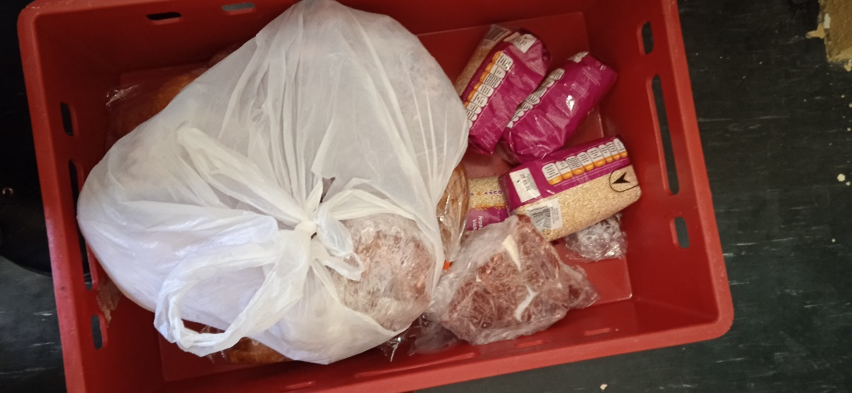
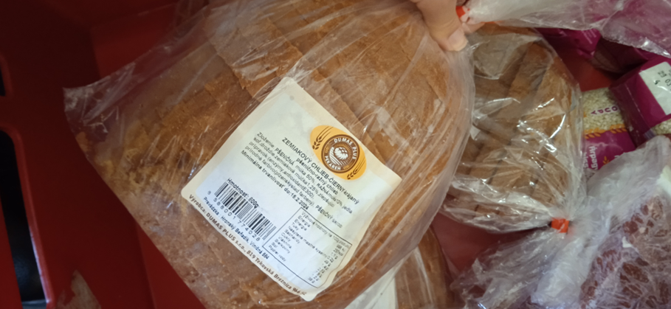
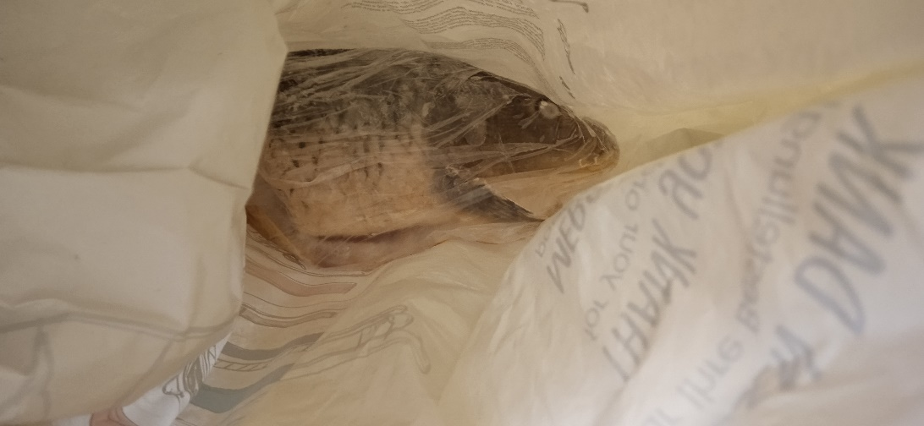
Zistené nedostatky v zariadeniach školského stravovania
1. Zmrazovanie mäsa dodaného do zariadenia v chladenom stave a chleby!

Slide 8
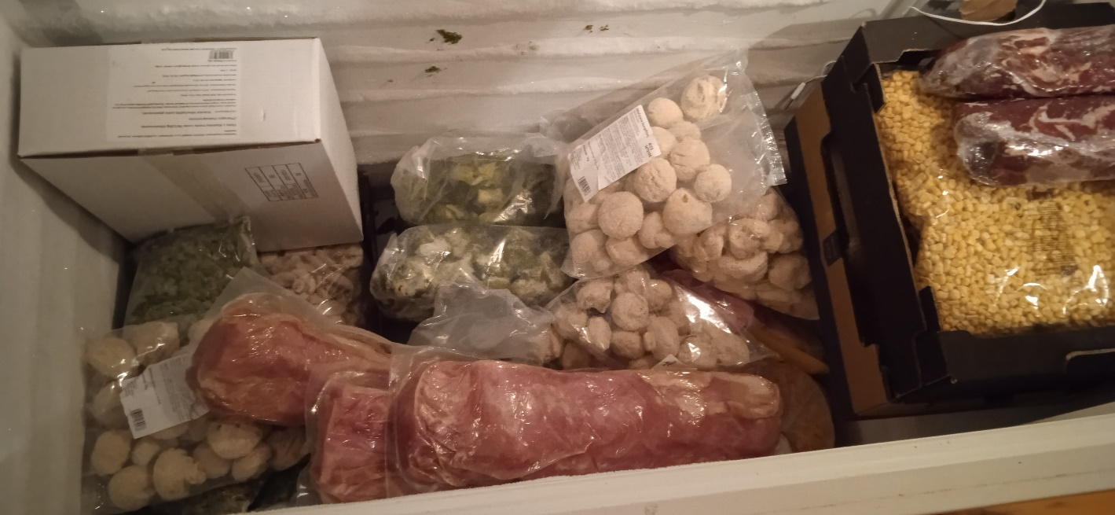
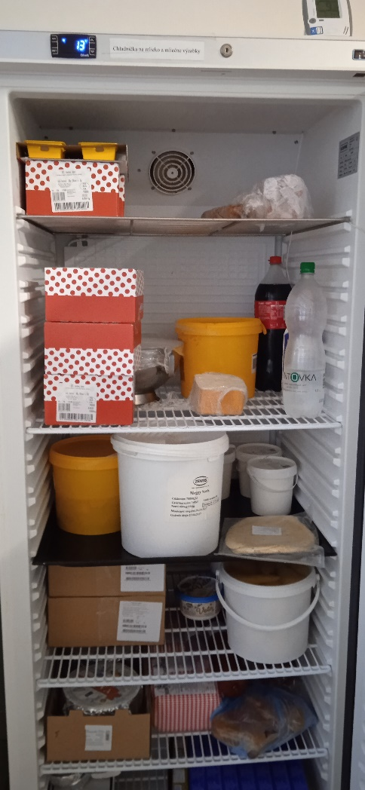
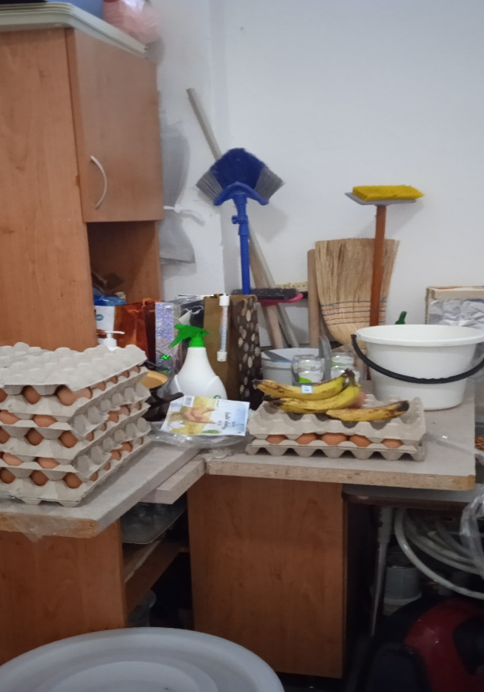
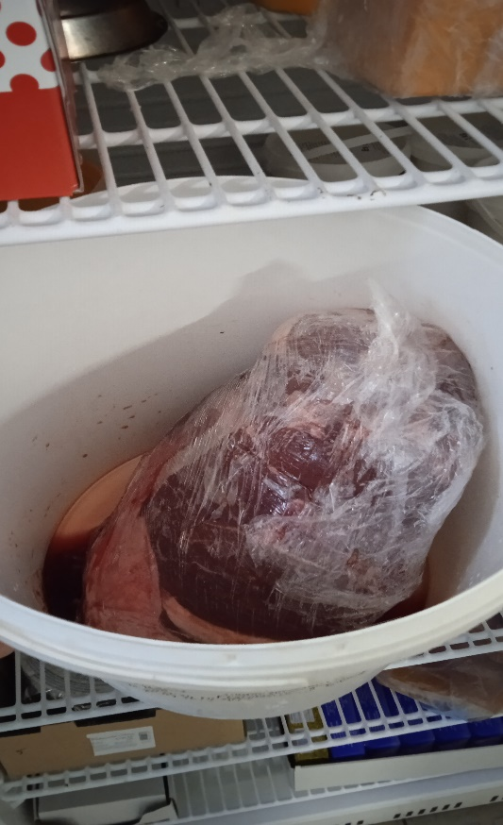
Zistené nedostatky v zariadeniach školského stravovania
2. Nezabezpečené oddelené skladovanie nezlučiteľných druhov výrobkov vzájomne ovplyvňujúcich bezpečnosť a kvalitu!

Slide 9
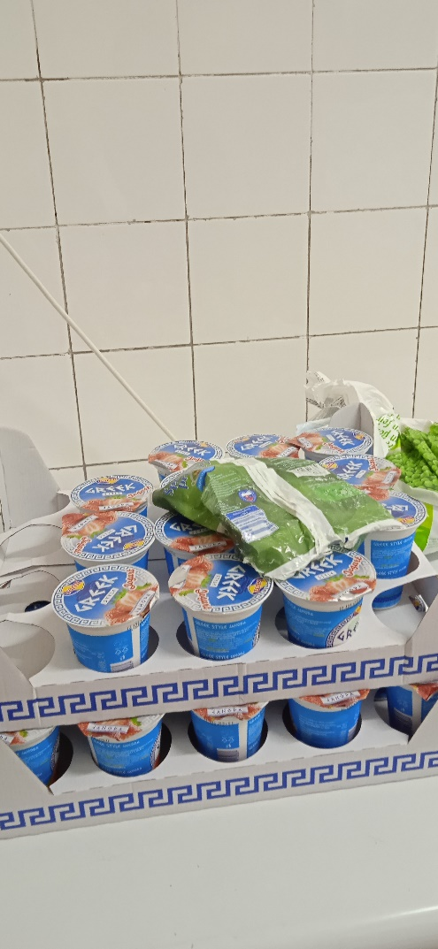
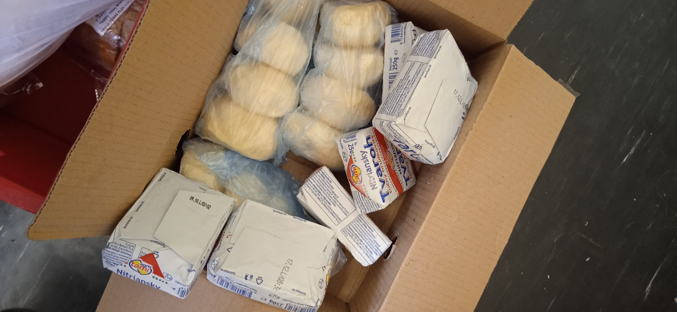
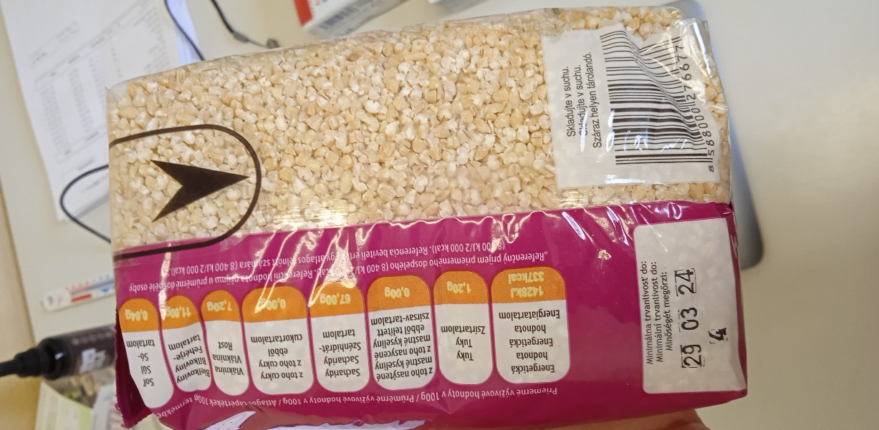
Zistené nedostatky v zariadeniach školského stravovania
3. Skladovanie potravín po dátume spotreby a po dátume minimálnej trvanlivosti!

Slide 10
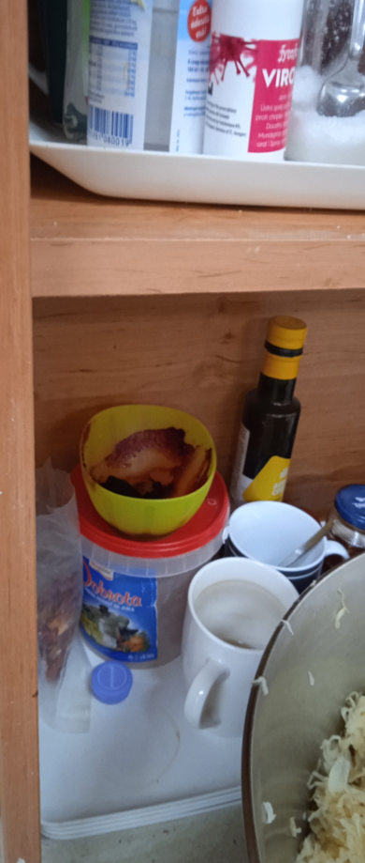
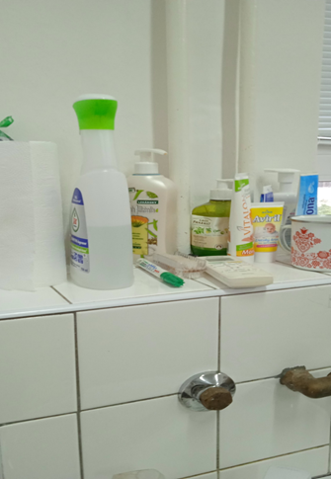
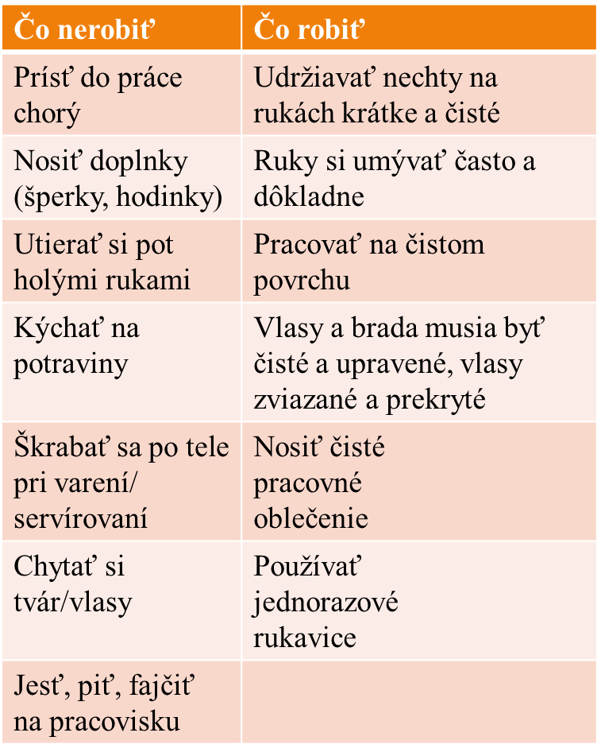
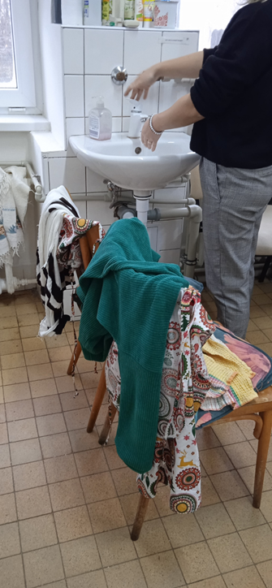
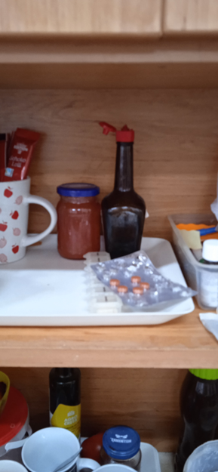
Zistené nedostatky v zariadeniach školského stravovania
4. Nedodržiavanie zásad prevádzkovej a osobnej hygieny!

Slide 11
Povinnosti zamestnancov
vstupujú na pracovisko len v čistom a vhodnom pracovnom odeve a dodržiavajú ďalšie zásady osobnej čistoty, čistoty pracovného prostredia a pracovných pomôcok,
dôkladne si umývajú a podľa potreby dezinfikujú ruky pred vstupom na pracovisko a pred začatím činnosti, ihneď po ich znečistení, pri prechode z jedného druhu práce na druhý, po fajčení, po úprave šatstva a osobitne po použití záchodu,
neopúšťajú pracovisko v pracovnom odeve (ani do obchodu)
používajú pri príprave a pri výdaji pokrmov a nápojov pokrývku hlavy tak, aby mali úplne zakryté vlasy
majú možnosť výmeny pracovného odevu v prípade jeho znečistenia počas práce,
nevykonávajú počas práce toaletné úpravy zovňajšku,
nemajú na rukách počas práce šperky, hodinky a iné ozdobné predmety a v pracovnom odeve majú len čistú vreckovku a pomôcky potrebné na výkon práce
nefajčia a nejedia v miestnostiach, v ktorých sú potraviny, polotovary a pokrmy
používajú pri výdaji hotových pokrmov jednorazové rukavice

Slide 12
Kontaktné údaje
Oddelenie hygieny detí a mládeže
Regionálny úrad verejného zdravotníctva v Leviciach
Ul. Komenského 4
934 38 Levice
Vedúca oddelenia: Ing. Erika Szabóová
Zamestnanci oddelenia : DAHE Jarmila Sucháčová
Mgr. Simona Štenková
web: https://www.uvzsr.sk/web/ruvzlv
e-mail: lv.hdm@uvzsr.sk
tel. č. vedúca odd: 036/6228716
tel. č. oddelenie: 036/6370812
tel. č. sekretariát: 036/6312899

Slide 13
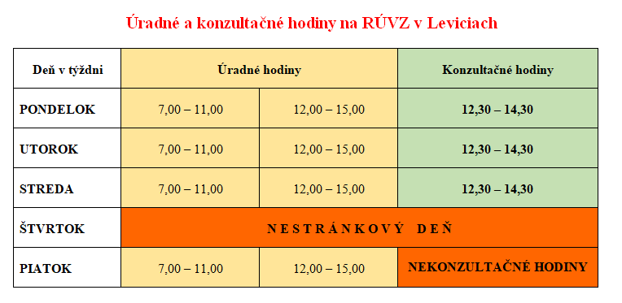
Úradné a konzultačné hodiny na RÚVZ v Leviciach

Slide 14
Ďakujeme za pozornosť!

